Slide 1




Travel Sputnik
오픈소스
소프트웨어
여행
커뮤니티
일정
20181661 이수연 20163101 김찬민
달력
사진첩
#오픈소스
#여행 다이어리
#최종_발표

Slide 2
오픈소스 소프트웨어 4조 여행 DIY Travel Sputnik <지난 계획>
새로운 커뮤니티 기능을 가진 여행 다이어리
Home
커뮤니티
로그인,
메인 달력, 일정
정보소통,
여행 추천서비스
다이어리 + 갤러리
To do list, memo, 버킷리스트, 사진등록

Slide 3





오픈소스 소프트웨어 4조 여행 DIY Travel Sputnik <개발 방식>
Fullcalendar
오픈소스
Bootstrap
각자의 에디터
HTML, CSS, JS
Fullcalendar 오픈소스로
메인 달력을 구성해
일정의 자유로운
이동 편집이 카테고리 분류가 가능합니다
Bootstrap 제공으로
프론트를 깔끔하게
제작하였습니다
각자의 에디터로
파일을 옮기면서
서로의 오류를
수정하였습니다

Slide 4

오픈소스 소프트웨어 4조 여행 DIY Travel Sputnik <지난 계획>
계획 대비 달라진 점
서버를 연동x
새로운 요소 추가
( 회원가입, 비밀번호 찾기, 테마 등)
웹을 아예 처음 접해보는 두 사람
계획은 크게 했지만 …
흑흑…
팀원의 탈주…
공부를 깊게 해 다양하게 적용하기엔 촉박한시간

Slide 5
오픈소스 소프트웨어 4조 여행 DIY Travel Sputnik <사이트맵>
HOME
DIY
Gallery
Community
테마선택
로그인
일정
사진 모음
추천서비스
계정 생성
사진
일별
링크
평점
아이디
메모
월별
댓글
회원가입,
비밀번호
찾기
비밀번호
알림 시스템
연도별
달력
Bucket list
일정

Slide 6






오픈소스 소프트웨어 4조 여행 DIY Travel Sputnik <구성 기능>
메인 달력
달력으로 다이어리에 적어 놓은 일정 확인
자유로운 일정 이동
레이아웃
NVIDIA
MX150
레이아웃으로 깔끔한 페이지 이동
로그인 & 회원가입 & 비밀번호 찾기
SNS 연동 시스템으로도 로그인이 가능한 기능
AMOLED MODE
테마선택
Gallery
다양한 여행 선택지를 선택, 편집
테마별로 혹은 장소, 시간대 별로 사진 나열
다이어리
Community
Schedule, Memo, BucketList를 한 눈에 확인이 가능따로 분류해서 작성, 메모별 사진 등록
여행지에 따라 맛집 또는 장소 추천 기능
url 연동 시스템

Slide 7
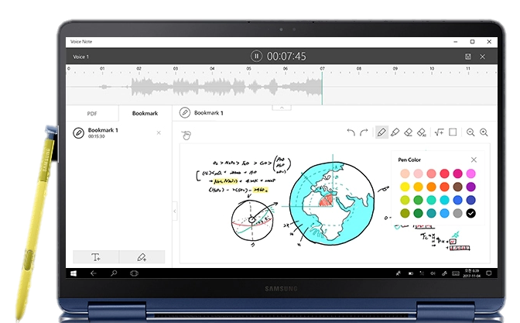

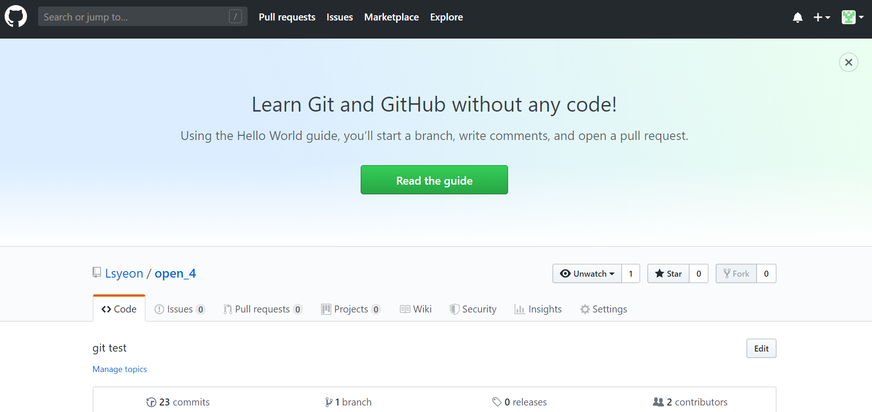


오픈소스 소프트웨어 4조 여행 DIY Travel Sputnik <Github>
프로젝트 관리 Github
Master
브렌치를 나누지 않고 마스터에서 서로 작업
최신 코드 병합
서로 맡은 파트를 가지고 코드 push후 병합
꾸준한 소통
깃 코멘트 및 카카오톡
역할 수행
각자 맡은 역할을 수행하고 깃에서 코드 병합

Slide 8
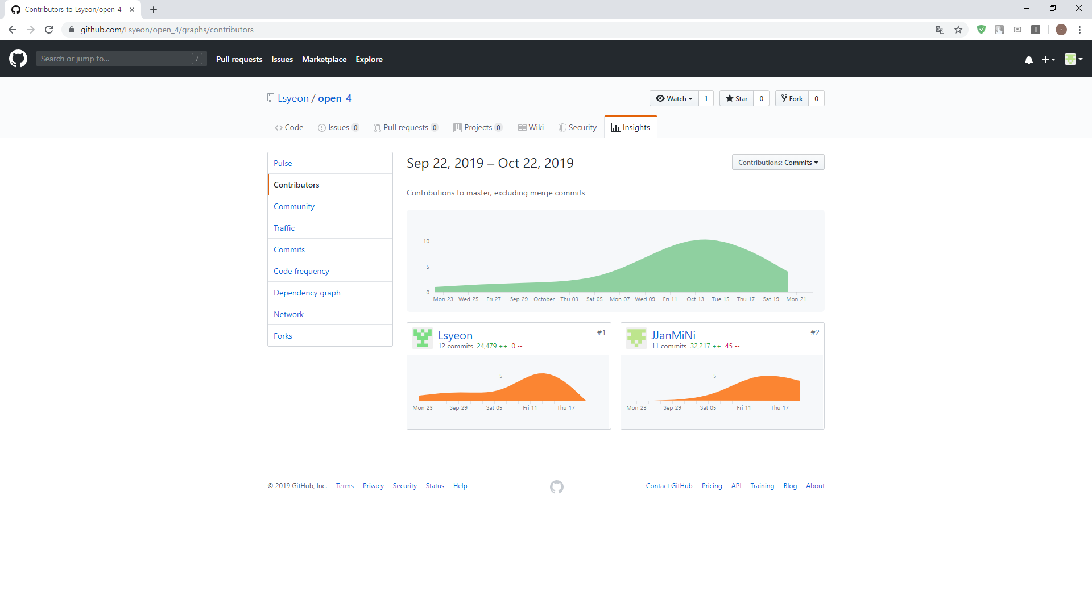
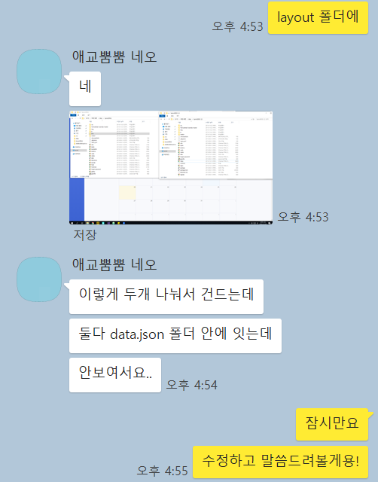
오픈소스 소프트웨어 4조 여행 DIY Travel Sputnik <Github>
카카오톡 활용
Git 커밋
팀이 2인으로 적은 인원이니
댓글보다는 카톡으로 실시간 채팅이
채팅이 나을거 같아 카카오톡을 적극 활용함
처음에는 방황했지만 후반 방향을 잡고
깃 메모 등 원활한 소통을 하며 꾸준히 약 30개 쯤의 Git 커밋을 함

Slide 9


오픈소스 소프트웨어 4조 여행 DIY Travel Sputnik <영상, 시연>
여행 다이어리
Travel Sputnik 기능들
동영상 시청, 시연

